Slide 1
Мастер – класс по программе дистанционных курсов «Гномики» Тема: «Тигрёнок» Изготовление поделки из бросового материала и пластилина.
педагог дополнительного образования:
Гомонова Светлана Николаевна

Slide 2
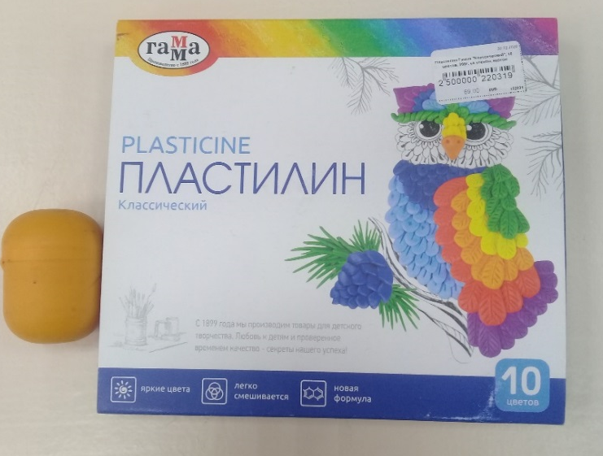
Задачи: 1. Совершенствовать умение анализировать особенности строении животного, развивать чувство формы и пропорции, передавая характерные особенности детали тигра. 2.Заклеплять способы, приёмы лепки на готовой основе. 3. Вызвать интерес к экспериментированию с формой из бросового материала. 4. Развить воображение, мелкую моторику пальцев рук. 5. Воспитать аккуратность, бережное отношение к природе.
Материалы и оборудование:
1.Пластилин.
2. Ячейка от киндера сюрприза.
3.Доска для лепки.
4.Салфетка .
5. Стека для пластилина.

Slide 3
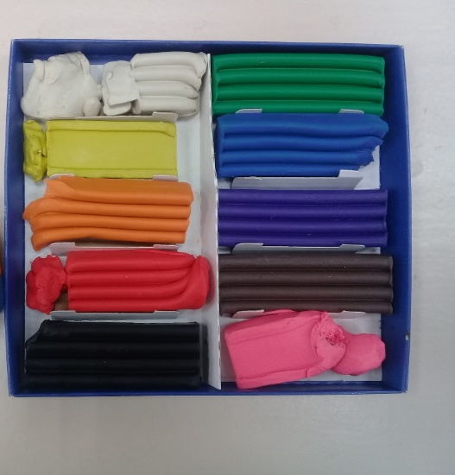
Порядок выполнение работы.
Открыть пластилин (фото),
2. Ячейку от киндера зрительно делим на ½ часть: 1 часть- голова, 2 часть-туловище (фото).
3. Белый пластилин нанести на ячейку от киндера – формируя живот тигрёнка (фото), остальное пространство –размазать пластилином оттенков тигра (фото).
Внимание! Наносить пластилин нужно, как можно меньше на ячейку от киндера сюрприза, в целях экономии материала.

Slide 4
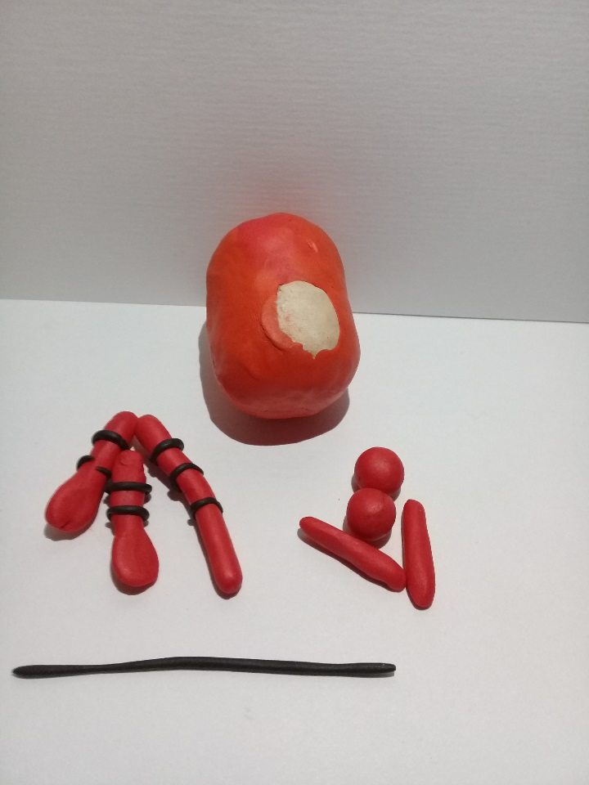
1. Нужно вылепить из пластилина необходимые детали животного (тигра): 4 лапы, хвост, нос, глаза, уши, морда, брови, язык (фото). 2. Соединить вылепленные детали головы ( брови, глаза, морда, язык) животного к основе туловища и сделать его полосатым с помощью раскатанной полоски черного пластилина (фото).

Slide 5
Вылепленные из пластилина детали животного (4 лапы, хвост) соединяем к основе (туловища) киндера, соблюдая пропорции (фото).

Slide 6
Можно приступить к украшению работы: 1. Вылепить ёлочку (фото). 2. Вылепить новогоднюю шапочку на голову(фото). 3. Работа готова (фото). Внимание! Можно фантазировать (мешок с подарками).

